Slide 1
 | 于是 | 因此
很多事情发生的很突然。______，我们要做好准备
她没有了工作，______被银行停了信用卡
他最近开始试着每天跑步，不过很快她就感觉到无聊，________就放弃了
他过去就很讨厌浪费，________他才不喜欢他
他刚刚做了一件好事，__________他一整天心情都变得很好
明天可能会更好，也可能会更糟，______这件事情有很大的看点
Notes:
XO
OO
OO
XO
OO
XO

Slide 2
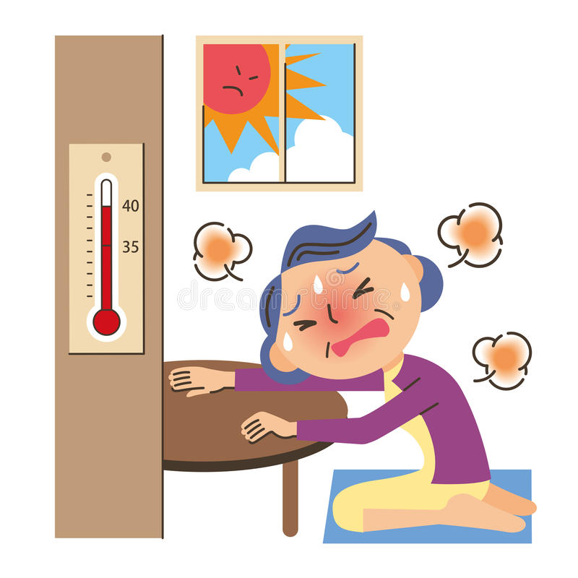
温度.N
这间房间的温度很高，非常热

Slide 3
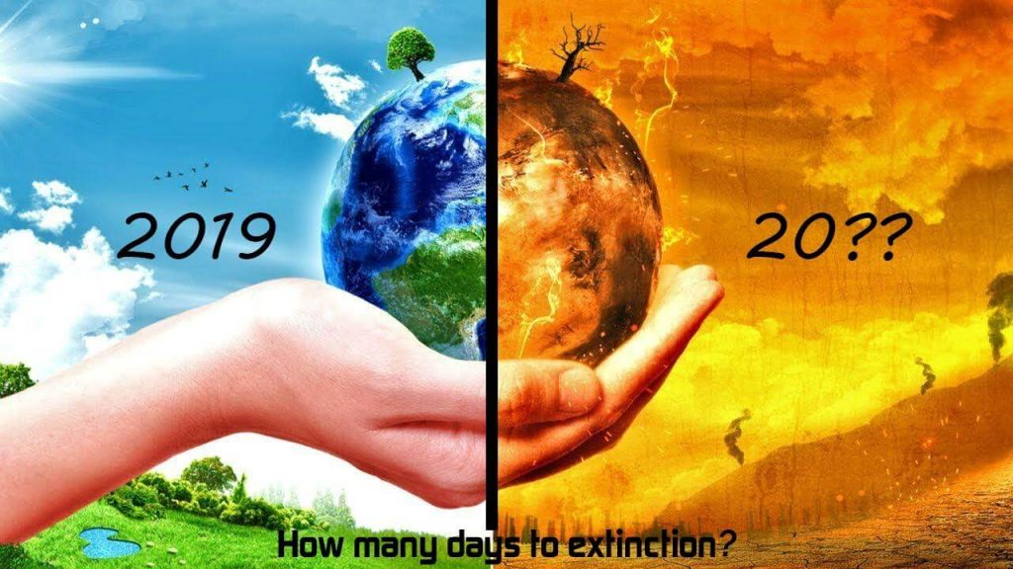
温度.N
因为暖化的关系，地球的温度变得越来越高

Slide 4
你家乡在夏天的温度会到几度呢?

Slide 5
室内温度多少你会受不了呢?

Slide 6
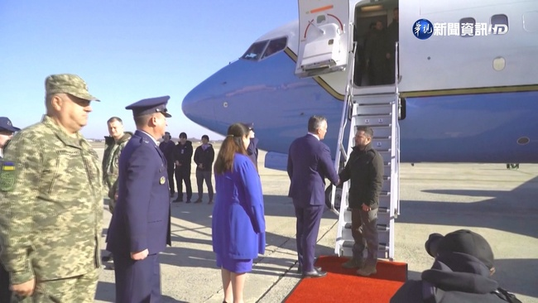
乘坐.V
那个国家的总统乘坐飞机到达了美国

Slide 7
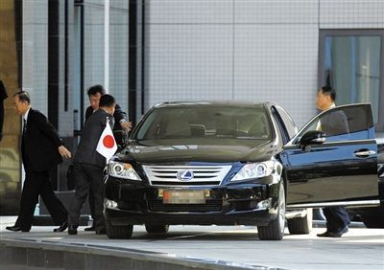
乘坐.V
大使乘坐着他的专车，到达了大使馆

Slide 8
你们国家的前总统去过哪些国家访问呢?

Slide 9
你们国家的前总统去过哪些国家访问呢?乘坐什么去的呢?

Slide 10
丢.V
这里不能乱丢垃圾

Slide 11
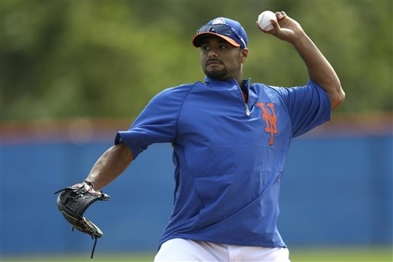
丢.V
他很用力地把球丢了出去

Slide 12
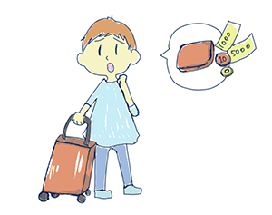
丢.V
他的钱包丢了

Slide 13
你丢过什么东西呢?有把它找回来吗?

Slide 14
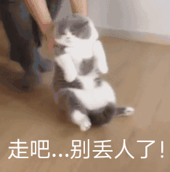
*丢人
他做了一件很丢人的事情，被带走了

Slide 15
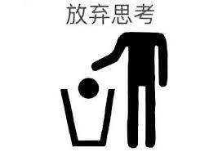
垃圾桶.N
他把自己的脑袋丢进了垃圾桶

Slide 16
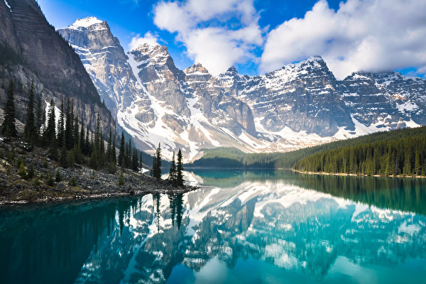
美丽.ADJ
这个国家的大自然非常美丽

Slide 17
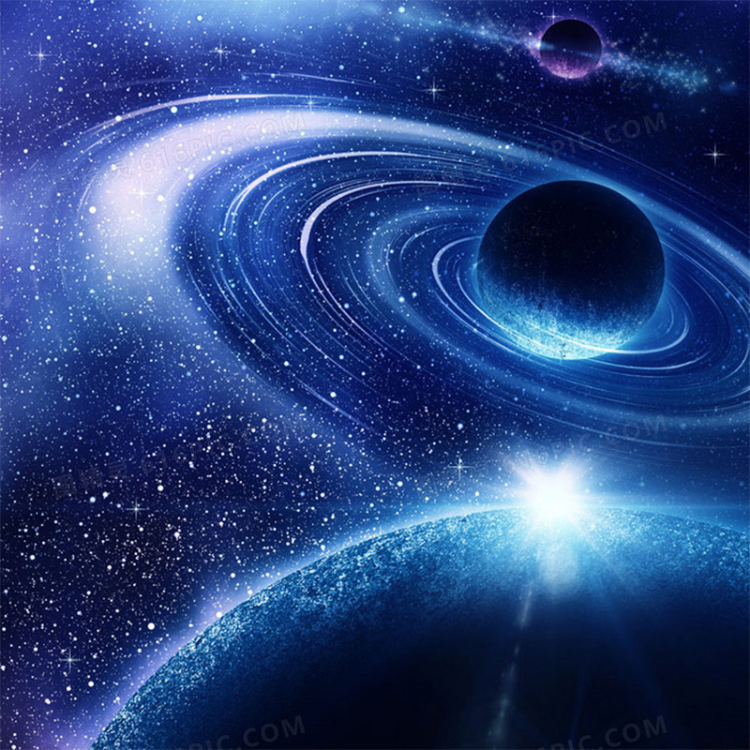
美丽.ADJ
VS
漂亮.ADJ

Slide 18
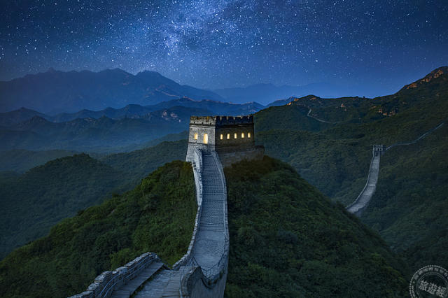
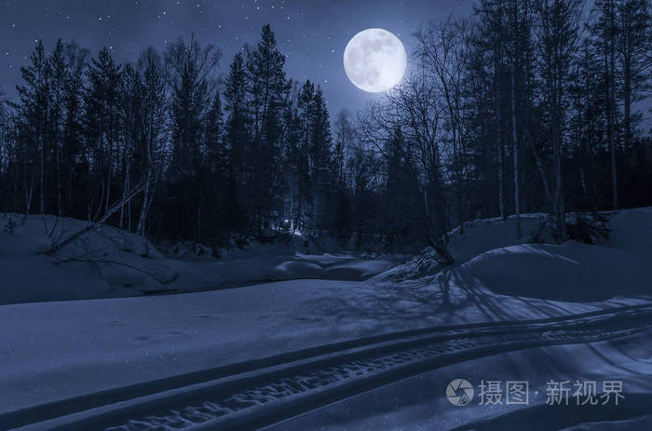
美丽.ADJ
他见过很多美丽的景色，例如夜晚的长城、月光下的森林
等等

Slide 19
你看过哪些美丽的景色呢?

Slide 20
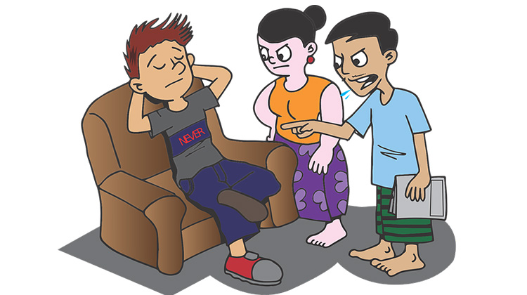
什么的
他的父母希望他多多出门，看看自然什么的，总之不要待在家里

Slide 21
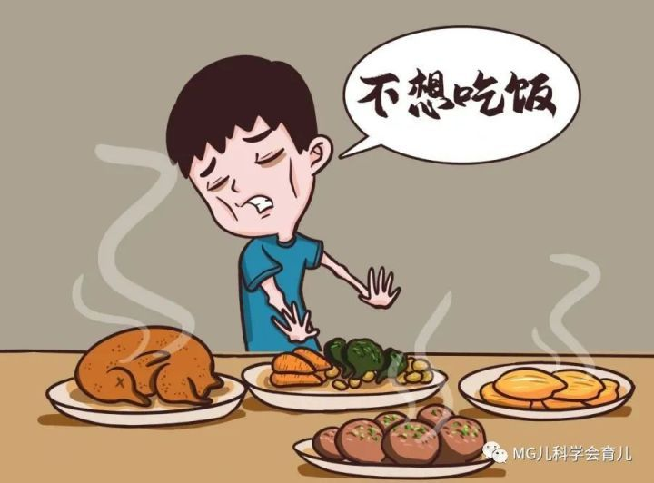
什么的
他已经吃了一个礼拜的牛肉了，他很想吃些别的，像是猪肉什么的

Slide 22
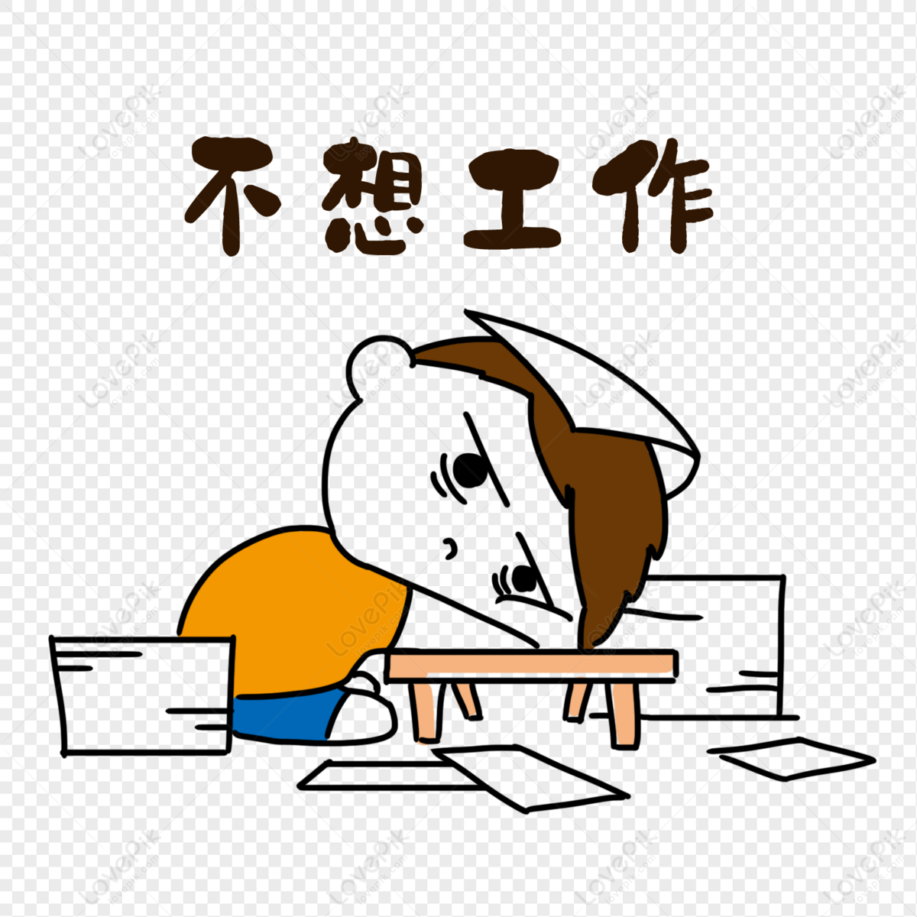
什么的
他不想做这份工作了，他想换一份工作，警察、外送员什么的都好

Slide 23
塑料对地球有什么伤害呢?
什么的

Slide 24
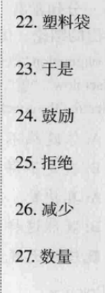
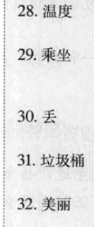
小组: 我们该怎么解决现在的环境问题呢? 该怎么做才能减少污染呢?
Notes:
01

Slide 25
